Slide 1
وحدة التعليم باعتماد التكنولوجيا لشهادة المعلم المعتمد من ميكروسوفت MCE))
REPUBLIC OF LEBANON
CENTER FOR
EDUCATIONAL RESEARCH AND DEVELOPMENT
اليوم الثاني
Teaching With Technology Module for Microsoft MCE Certification
المدرب: المهندس أحمد ديب

Slide 2
2.1:مناقشة نتائج امتحان اليوم السابق
www.pixabay.com

Slide 3
2.2- خلاصة النهار الاول
https://padlet.com/ahdib/Eval_Day1

Slide 4
2.3- نشاط : «بين الامس واليوم »
35 min
ينقسم المشاركون الى 4 مجموعات
المهمة: البحث عبر الانترنيت لنص وصورة تبيّن الفرق في استخدام التكنولوجيا من 50 سنة الى الآن في احدى المجالات التالية : الاتصالات، الزراعة، الصناعة أو الطب.
تبحث كل مجموعة عن الموضوع الخاص بها على الانترنيت
ينشر المشاركون اجاباتهم على بادليت على الرابط:
تفاصيل وتعليمات النشاط في ورقة العمل Worksheet 2.3 - – بين اليوم والامس
https://padlet.com/ahdib881969/6sjl9omfh64e | المجموعة الاولى - الاتصالات
https://padlet.com/ahdib881969/1r9vb7o2yn77 | المجموعة الثانية - الزراعة
https://padlet.com/ahdib/8oseqcj78tzt | المجموعة الثالثة - الصناعة
https://padlet.com/ahdib/gg8y664in5un | المجموعة الرابعة - الطب

Slide 5
2.4- نشاط : الكافيه العالمي – World café
إن اسلوب أو منهجية المقهى العالمي تم تطويره لأنه يسمح بأخذ قرارات مشتركة حول مواضيع استراتيجية من قبل المؤسسات الكبيرة والمنظمات،
وهو أسلوب/منهجية مرنة وفعالة تمكن من استضافة حوار بين أعداد كبيرة من المشاركين سواءً من مؤسسات مختلفة أو من بلدان مختلفة.
التركيز على ما هو مهم.
المشاركة بالأفكار.
الإنصات من أجل الفهم.
التعبير بمختلف الوسائل (كتابة، رسم، نقاط محددة..الخ).
تفاصيل وتعليمات النشاط في ورقة العمل Worksheet 2.4 –
تفسير طريقة الكافيه العالمي على الشرائح التالية

Slide 6
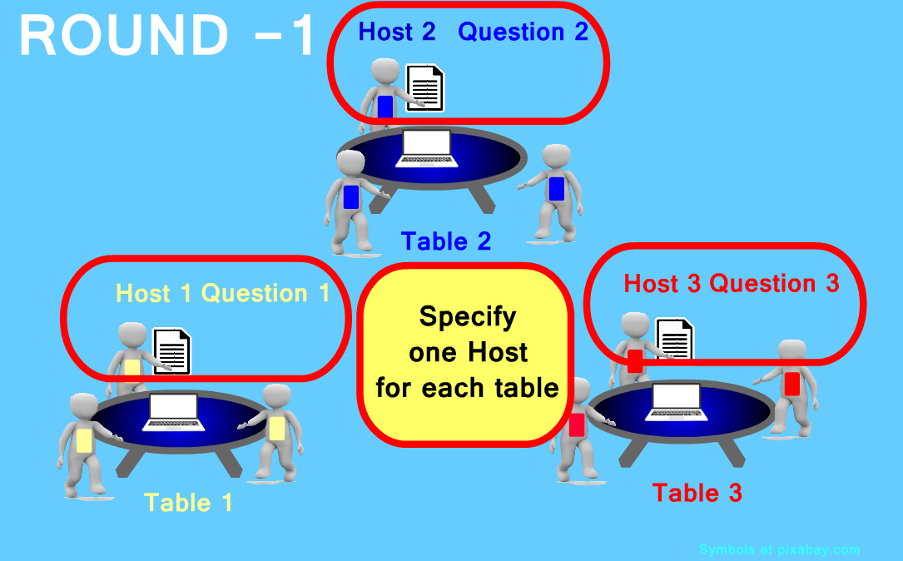
World Café
Method
H
H
H

Slide 7
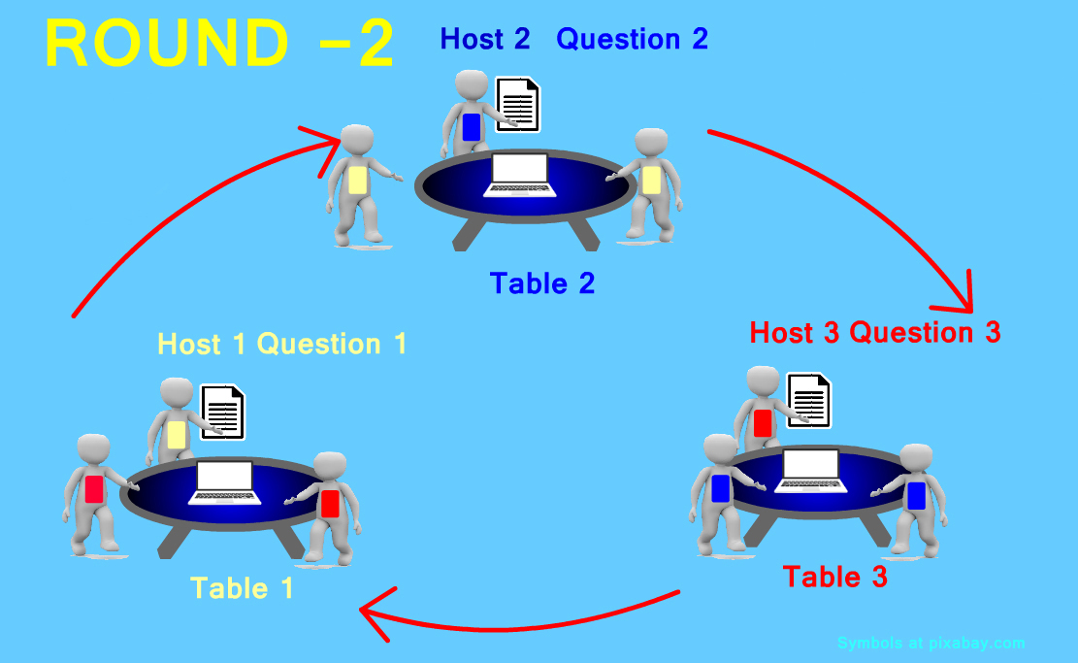
World Café
Method
H
H
H

Slide 8
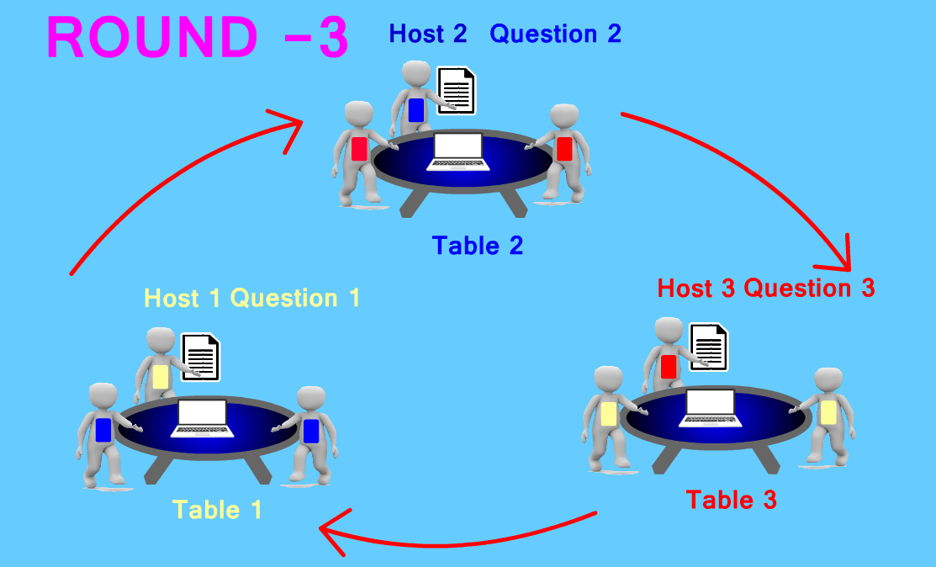
World Café
Method
H
H
H

Slide 9
World Café
Method
H
H
H

Slide 10
2.5 الكافيه العالمي – World café
عرض المقررات من الطاولات الاربع

Slide 11
الكافيه العالمي – World café
الطاولة رقم -1-
يدير الحوار على هذه الطاولة المضيف -1-
ينشر المشاركون اجاباتهم على بادليت
https://padlet.com/ahdib/Table1Anout
تفاصيل وتعليمات النشاط في ورقة العمل Worksheet 2.4 –
1

Slide 12
الكافيه العالمي – World café
الطاولة رقم -2-
يدير الحوار على هذه الطاولة المضيف -2-
ينشر المشاركون اجاباتهم على بادليت
https://padlet.com/ahdib/Table2Anout
تفاصيل وتعليمات النشاط في ورقة العمل Worksheet 2.4 –
2

Slide 13
الكافيه العالمي – World café
الطاولة رقم -3-
يدير الحوار على هذه الطاولة المضيف -3-
ينشر المشاركون اجاباتهم على بادليت
https://padlet.com/ahdib/Table3Anout
تفاصيل وتعليمات النشاط في ورقة العمل Worksheet 2.4 –
3

Slide 14
الكافيه العالمي – World café
الطاولة رقم -4-
يدير الحوار على هذه الطاولة المضيف -4-
ينشر المشاركون اجاباتهم على بادليت
https://padlet.com/ahdib/Table4Anout
تفاصيل وتعليمات النشاط في ورقة العمل Worksheet 2.4 –
4

Slide 15
2.6- نشاط :هل درسي اكثر فعالية؟
اذا توفرت الأجهزة عمل فردي، او تقسيم لمجموعات متشابهة من حيث الاختصاص
يتخير كل مشارك درساً من مادته.
يقوم المشاركون بتنزيل قالب التخطيط على الرابط:
https://edusub.crdp.org
تفاصيل وتعليمات النشاط في ورقة العمل– Worksheet 2.6

Slide 16
2.7- تفكر حول التخطيط للدرس
ما هي الأداة التكنولوجية التي تم استخدامها في هذا النشاط؟ واهميتها في التعليم؟
وكيف يمكن توظيفها في العملية التعلمية/التعليمية؟

Slide 17
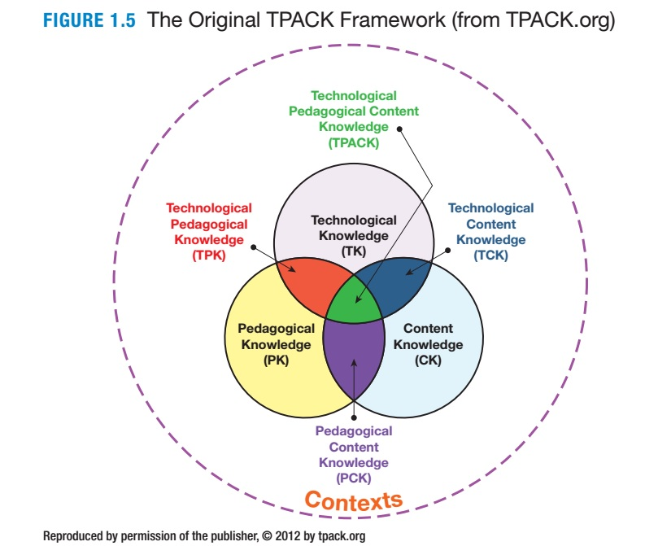
أ- إطار معرفة المحتوى التربوي التكنولوجي: ربط المحتوى التربوي بالتكنولوجيا
التعليم هو مزيج مركب من:
ما يعرفه المعلمون عن المحتوى الذي يدرسونه.
كيف يقررون تعليم هذا المحتوى
الأدوات التي يستخدمونها لتنفيذ خططهم.

Slide 18
ب- إطار معرفة المحتوى التربوي التكنولوجي: ربط المحتوى التربوي بالتكنولوجيا
ركز تعليم المعلمين على معرفة المحتوى وعلم التربية باعتبارها شواغل منفصلة.
كان شولمان (1986) أول من أكد على أهمية كيفية عمل "مكونات المعرفة" معاً، بدلاً من العمل بشكل منفصل.
ومدد هيوز (2000) مفهوم شولمان بإضافة التكنولوجيا كعنصر آخر من المعرفة التي يحتاجها المعلمون.

Slide 19
ج- إطار معرفة المحتوى التربوي التكنولوجي: ربط المحتوى التربوي بالتكنولوجيا
تشكل معرفة المحتوى التربوي التكنولوجي (TPACK) مزيجاً من معرفة التكنولوجية والتربوية، والمحتوى.
مراجعة الصورة 1.5 لتوضيح كيفية تلاقي هذه المجالات وتداخلها.
إن المعلمين المتواجدين في المنطقة الوسطية في الرسم البياني، أي عند اندماج المجالات الثلاثة، يتمتعون بالمهارات اللازمة لدمج التكنولوجيا في التعليم (Mishra & Koehler, 2006)

Slide 20
د- Padagogy Wheel
https://designingoutcomes.com/assets/PadWheelV4/PadWheel_Poster_V4.pdf

Slide 21
اليونسكو – تكنولوجيا المعلومات والاتصالات – إطار كفاية المعلمين
اليونسكو في مجال تكنولوجيا المعلومات والاتصالات وإطار الكفاءة للمعلمين | محو الأمية التكنولوجية | تعميق المعرفة | خلق المعرفة
فهم تكنولوجيا المعلومات والاتصالات في التعليم | الوعي بالسياسات | فهم السياسات | ابتكار السياسات
المناهج والتقييم | المعرفة الأساسية | تطبيق المعرفة | مهارات مجتمع المعرفة
المنهج التربوي | دمج التكنولوجيا | حل المشاكل المعقدة | الإدارة الذاتية
تكنولوجيا المعلومات والاتصالات | الأدوات الأساسية | الأدوات المعقدة | الأدوات المنتشرة
الإدارة والتنظيم | الصف النموذجي | المجموعات التعاونية | تنظيم التعلم
التدريب المهني للمعلمين | محو الأمية الرقمية | الإدارة والتوجيه | المعلم كمتعلم نموذجي

Slide 22
International Society for Technology in Education.
https://www.iste.org/standards/for-educators

Slide 23
أ- اليونسكو – تكنولوجيا المعلومات والاتصالات – إطار كفاية المعلمين + ISTE
تسهيل تعلم الطلاب والإبداع
تصميم وتطوير تجارب التعلم الرقمي والتقييمات
نموذج عصر العمل الرقمي والتعلم
تعزيز ونمذجة المواطنة الرقمية والمسؤولية
الانخراط في النمو المهني والقيادة

Slide 24
أ- اليونسكو – تكنولوجيا المعلومات والاتصالات – إطار كفاية المعلمين: جوانب عمل المعلمين نحو مراحل التدريس
التنظيم والإدارة
علم اصول التدريس
تكنولوجيا المعلومات والاتصالات
المناهج الدراسية والتقييم
التعلم المهني للمعلم
فهم تكنولوجيا المعلومات والاتصالات في التعليم

Slide 25
د- صورة المعلمين للتربية التحويلية: اليونسكو في مجال تكنولوجيا المعلومات والاتصالات وإطار الكفاية للمعلمين
الوعي بالسياسات
القدرة على توضيح كيفية دعم سياسة الممارسات الصفية
فهم تكنولوجيا المعلومات والاتصالات في التعليم
التمتع بمعرفة ممتازة حول مواضيع ومعايير المناهج الدراسية، فضلا عن استراتيجيات التقييم
القدرة على دمج استخدام التكنولوجيا
المناهج والتقييم

Slide 26
د- صورة المعلمين للتربية التحويلية: اليونسكو في مجال تكنولوجيا المعلومات والاتصالات وإطار الكفاية للمعلمين
وصف كيف يمكن استخدام التعليم التدريسي وتكنولوجيا المعلومات والاتصالات لدعم اكتساب المتعلم للموضوع
دمج أنشطة تكنولوجيا المعلومات والاتصالات المناسبة في خطط الدروس من أجل دعم اكتساب المتعلم في المواد الدراسية
المنهج التربوي
يجب على المعلمين معرفة البرامج الأساسية وطريقة عمل الأجهزة، فضلاً عن التطبيقات البرمجية الإنتاجية، ومتصفح الويب، والاتصالات، والعرض، وبرامج الإدارة
تكنولوجيا المعلومات والاتصالات

Slide 27
د- صورة المعلمين للتربية التحويلية: اليونسكو في مجال تكنولوجيا المعلومات والاتصالات وإطار الكفاية للمعلمين
یجب أن یکون المعلمون قادرین علی استخدام التکنولوجیا مع كل الصف، والمجموعات الصغیرة، وفي الأنشطة الفردیة، كما يجب أن يضمنوا الوصول المتساوي لجمیع المتعلمين إليها.
إدارة الصف والتنظيم
يجب أن يكون لدى المعلمين المهارات التكنولوجية اللازمة ومعرفة الموارد المتوفرة على الانترنت والتي هي ضرورية لاستخدام التكنولوجيا لاكتساب المزيد من الموضوعات والمعرفة التربوية لدعم التعلم المهني الخاص بهم.
التعلم المهني للمعلمين

Slide 28
2.8- نشاط :مقدمة درسي هادفة وممتعة
30 min
اذا توفرت الأجهزة عمل فردي، او تقسيم لمجموعات متشابهة من حيث الاختصاص
يعمل الاساتذة على البحث على مصادر للدخول بالدرس اي نشاط «استهلالي» يمكن ان تكون المصادر متنوّعة والافضل ان يكون المصدر فيديو مرتبط او رسوم متحركة ليستخدم كمقدمة
ربط المنتج مع خطة الدرس
الالتزام بمعايير المواطنة الرقمية – Digital Citizenship
تفاصيل وتعليمات النشاط في ورقة العمل Worksheet 2.8

Slide 29
2.9- نموذج اختبار MCE
ادخلوا الى موقع: www.socrative.com
اختاروا Student Log In
ادخلوا رمز الغرفة: ؟؟؟
ادخلوا اسماءكم
انتظروا ان يطلق المدرب الاختبار

Slide 30
2.10 تقييم النهار الثاني
الرجاء تعبئة البطاقات ولصقها في المكان المخصص على الحائط
لا تنسوا كتابة العنوان على كل بطاقة كما يظهر
ما أحببت لو تمّ تناوله 1-...
2-...
3-...
ما لم اجده مفيداً:
1-...
2-...
3-...
ما اود ان اعرف عنه اكثر:
1-...
2-...
3-...
ما تعلمت اليوم:
1-...
2-...
3-...
openclipart.org
https://padlet.com/ahdib/Eval_Day2

